Slide 1
Додавання розрядного числа до двоцифрового (45 + 20). Віднімання розрядного числа від двоцифрового (45 – 20)

Slide 2
Додавання (віднімання) круглого числа до (від) двоцифрового
Теоретична основа
Правило додавання числа до суми: щоб додати число до суми, достатньо це число додати до одного доданка і до одержаного результату додати інший доданок.
(а + с) + в
(а + в) + с =
(в + с) + а
Правило віднімання числа від суми: щоб відняти число до суми, достатньо це число відняти від одного доданка і до одержаного результату додати інший доданок.
(а – с) + в
(а + в) – с =
(в – с) + а

Slide 3
Додавання (віднімання) круглого числа до (від) двоцифрового
Подання числа у вигляді суми розрядних доданків
Додавання (віднімання) круглих чисел
Заміна суми розрядних доданків числом
Уміння, на яких
ґрунтується прийом обчислення

Slide 4
Додавання розрядного числа до двоцифрового (32 + 20). Ознайомлення
Практичні вправи:
Позначте намистинками число 32.
Приєднайте ще 2 стрижні - десятки.
Скільки одержали?
Складіть рівність.
30
2
20
50
+
=
2

Slide 5
Віднімання розрядного числа від двоцифрового (52 - 20). Ознайомлення
Практичні вправи:
Позначте намистинками число 52.
Вилучте 2 стрижні - десятки.
Скільки одержали?
Складіть рівність.
50
2
20
30
-
=
2

Slide 6
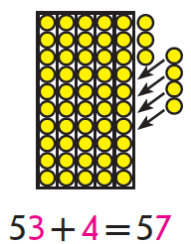
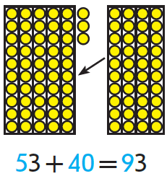
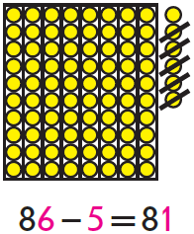
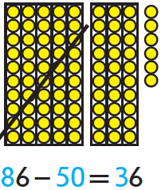

Slide 7
Додавання (віднімання) розрядного числа до (від) двоцифрового

Slide 8
Додавання (віднімання) розрядного числа до (від) двоцифрового. Первинне закріплення
8 0
7
5 0
3 0
7
3 7
8 0
7
4 0
9
2 0
6 0
9
6 9
4 0
9

Slide 9
Додавання (віднімання) розрядного числа до (від) двоцифрового. Формування обчислювальної навички
4 0
8
6
4 0
2
4 2
4 0
8
3 0
2
5
3 0
7
3 7
3 0
2
2 0
9
6 0
8 0
9
8 9
2 0
9
5 0
4
2 0
3 0
4
3 4
5 0
4

Slide 10
Формування обчислювальної навички. Скорочення дії
7 0
8
7 8
3 0
2
3 2
7 0
5
6 0
2
6 0
2
6 2
5 0
5
5 5
6 0
6
9 0
5
5
4
11
3
2
95
8
5
37
4
2
69

Slide 11
Формування обчислювальної навички

